Slide 1

2021
歌曲網
聽歌好幫手，你的好朋友
報告人：張貽鈞 蔡鎮成
時間：9 月 29 日

Slide 2
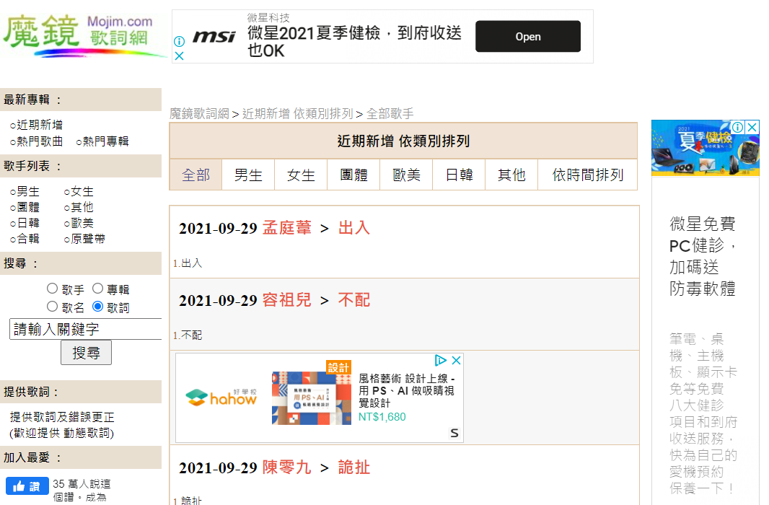
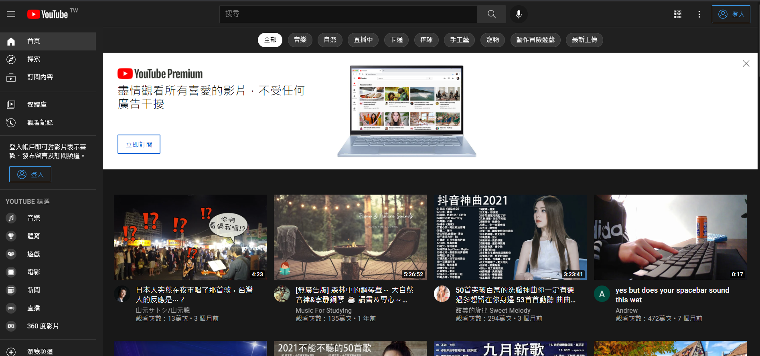
資料來源
Youtube
歌詞網
https://www.youtube.com/
https://mojim.com/

Slide 3
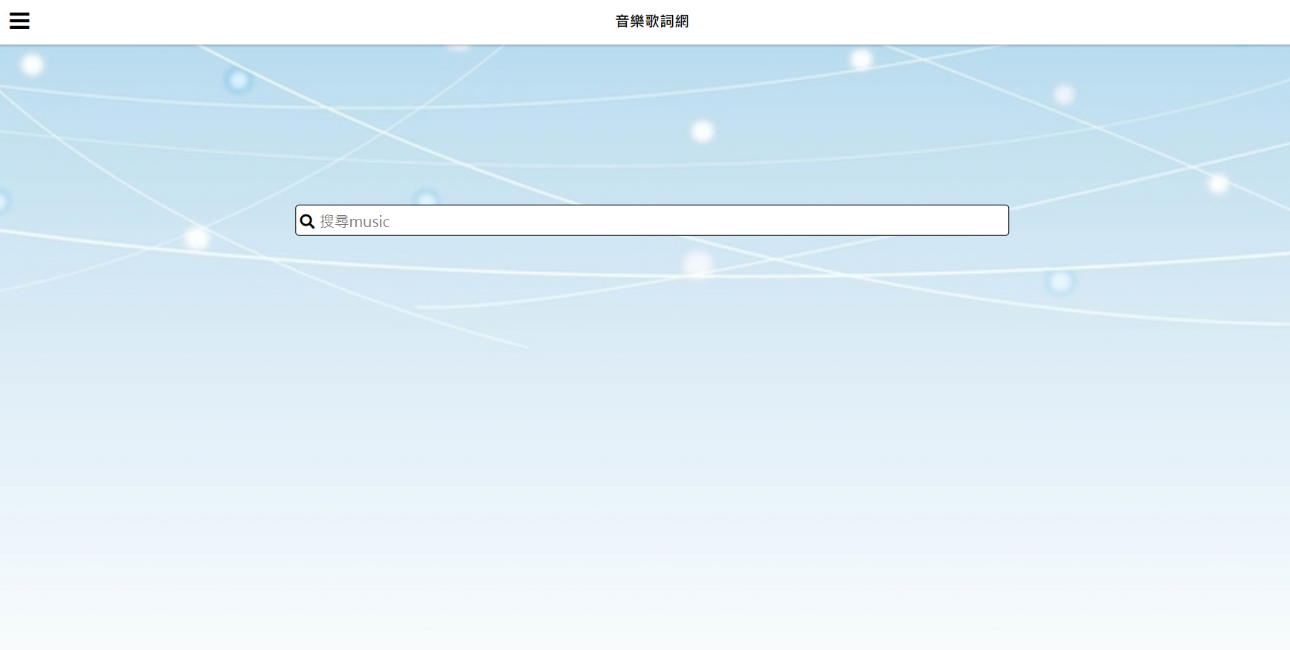
音樂歌詞網
下載程式檔
終端機開啟程式
網頁輸入網址
http://127.0.0.1:5000/
進入網站

Slide 4
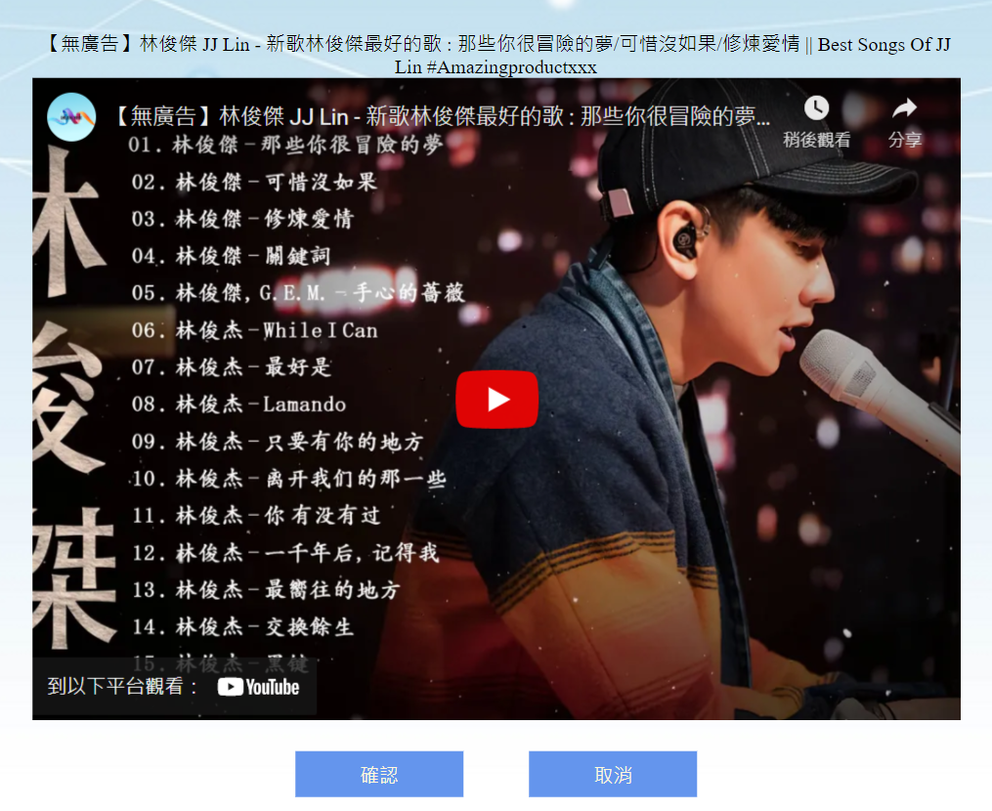
音樂歌詞網

Slide 5
音樂歌詞網

Slide 6
音樂歌詞網

Slide 7
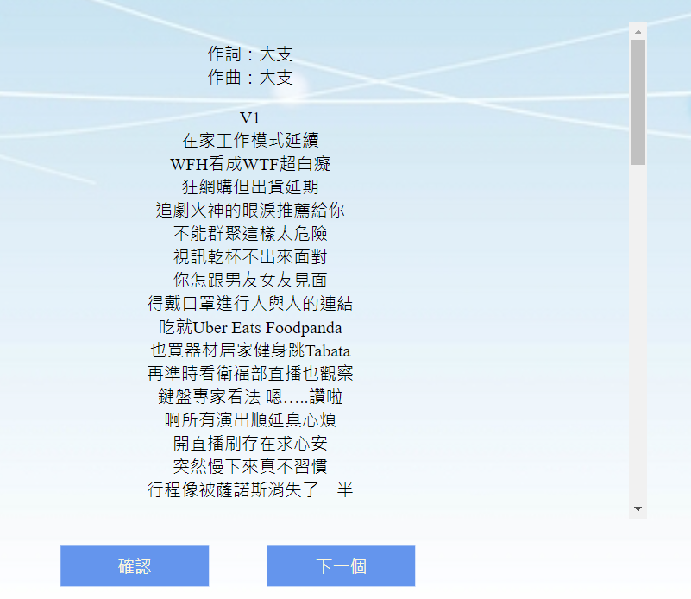
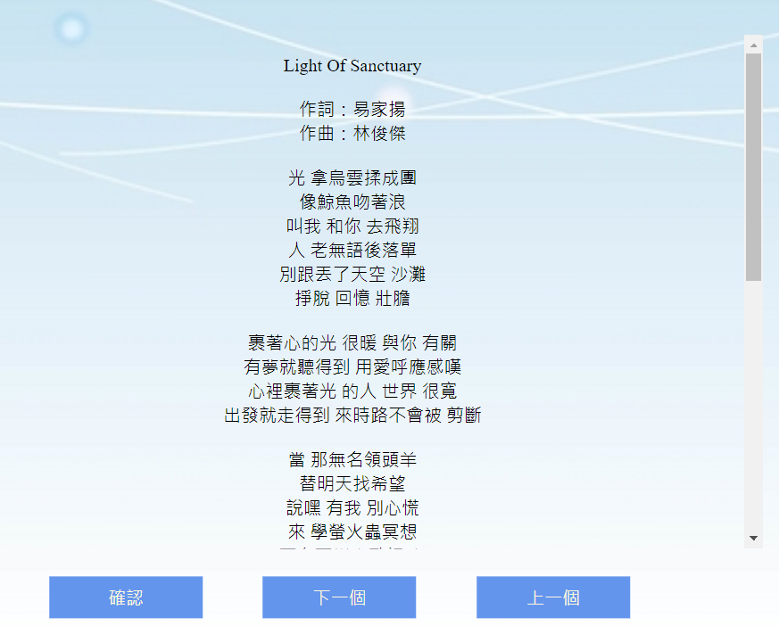
音樂歌詞網

Slide 8
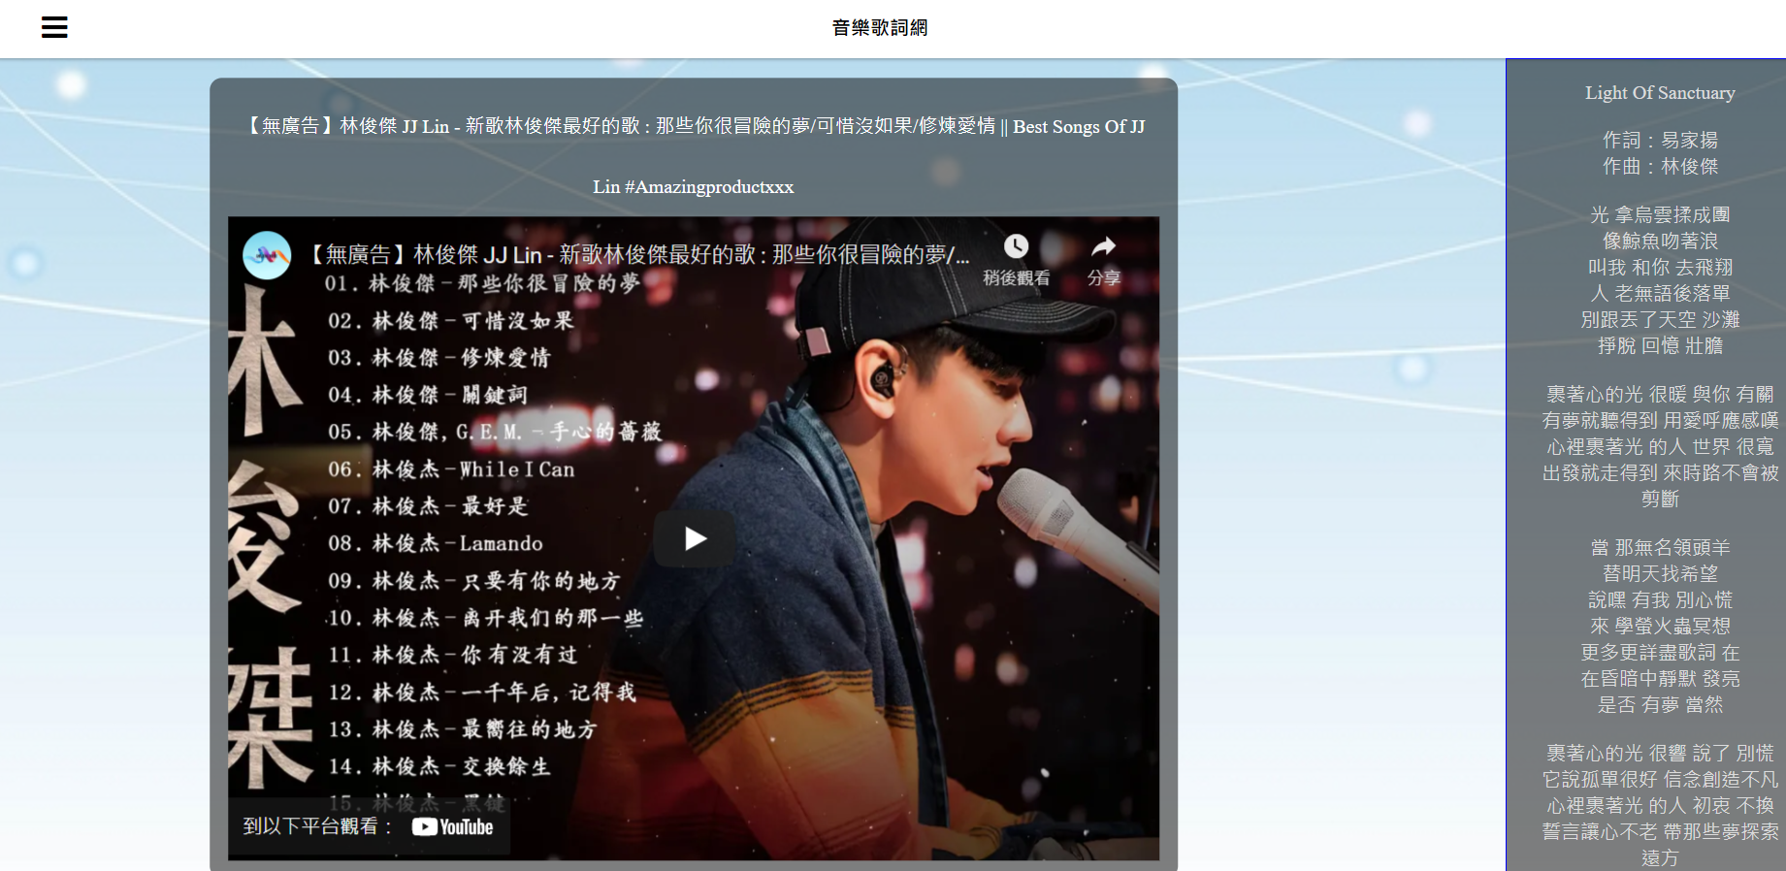
音樂歌詞網

Slide 9
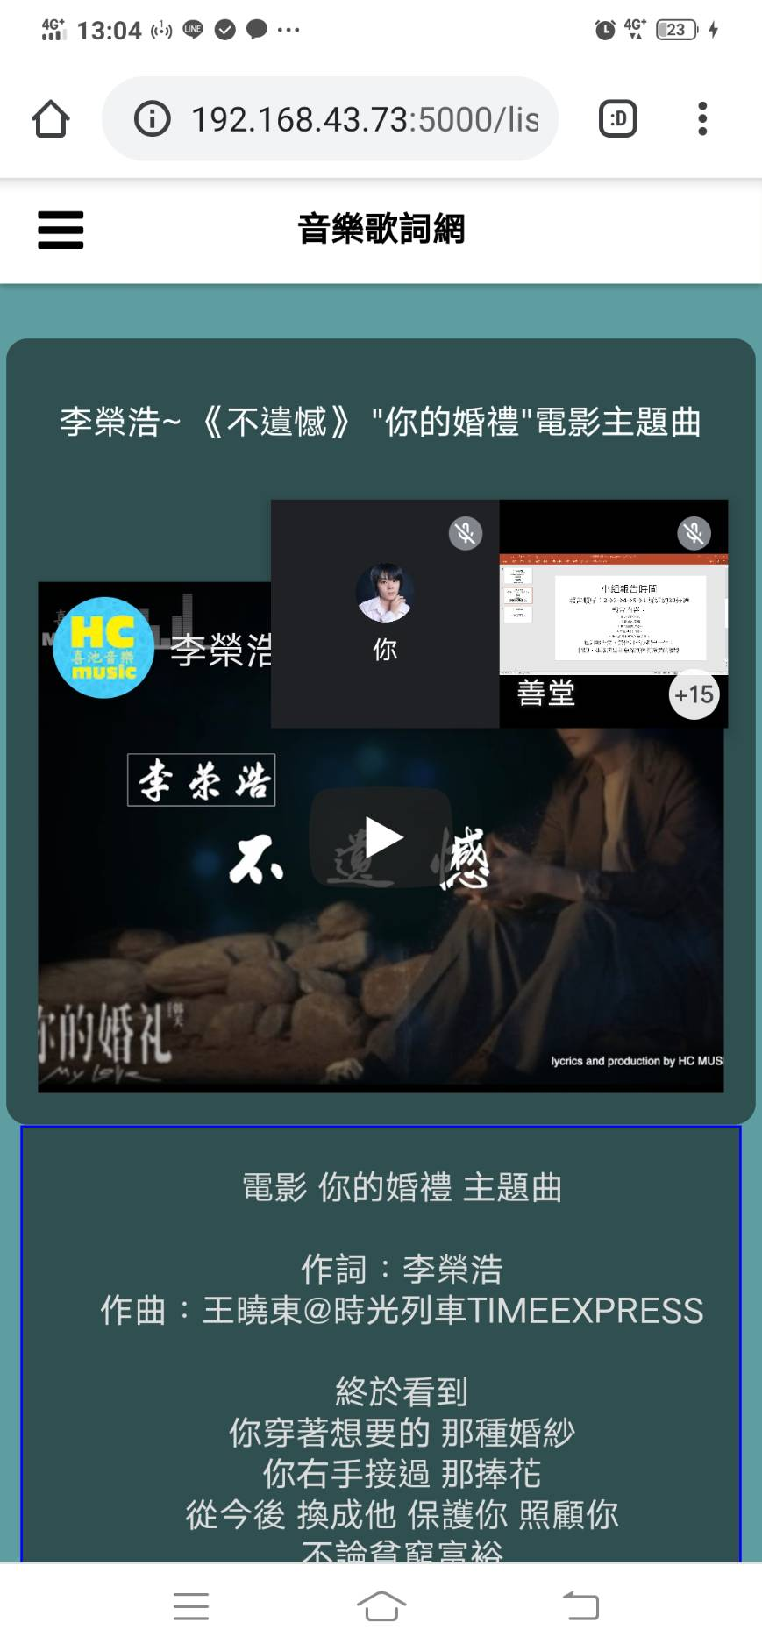
手機結果

Slide 10
音樂歌詞網

Slide 11
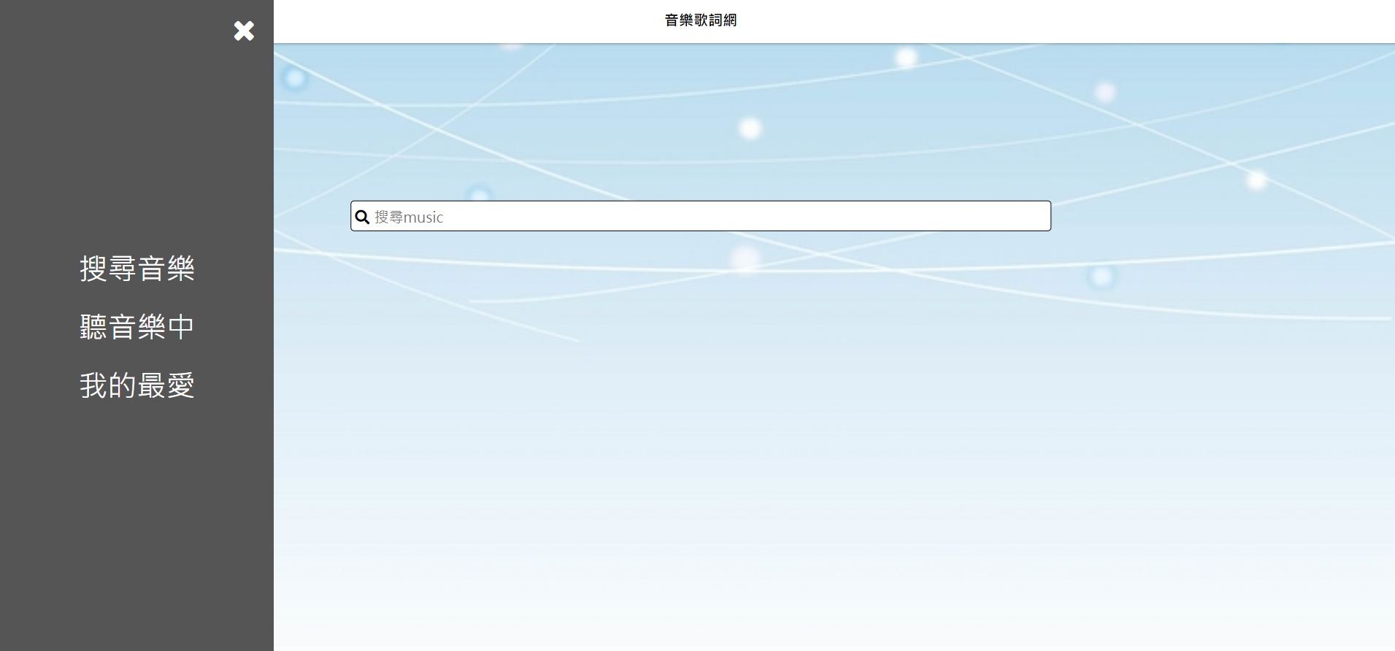
音樂歌詞網

Slide 12
音樂歌詞網

Slide 13
音樂歌詞網

Slide 14
音樂歌詞網

Slide 15
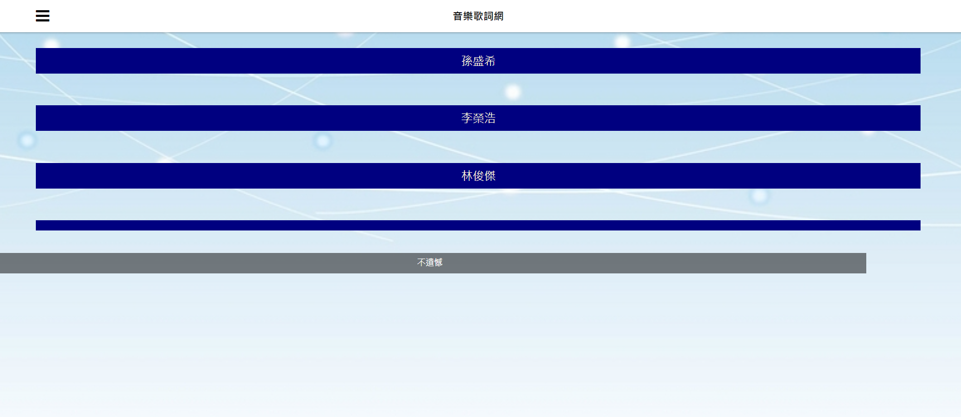
音樂歌詞網

Slide 16
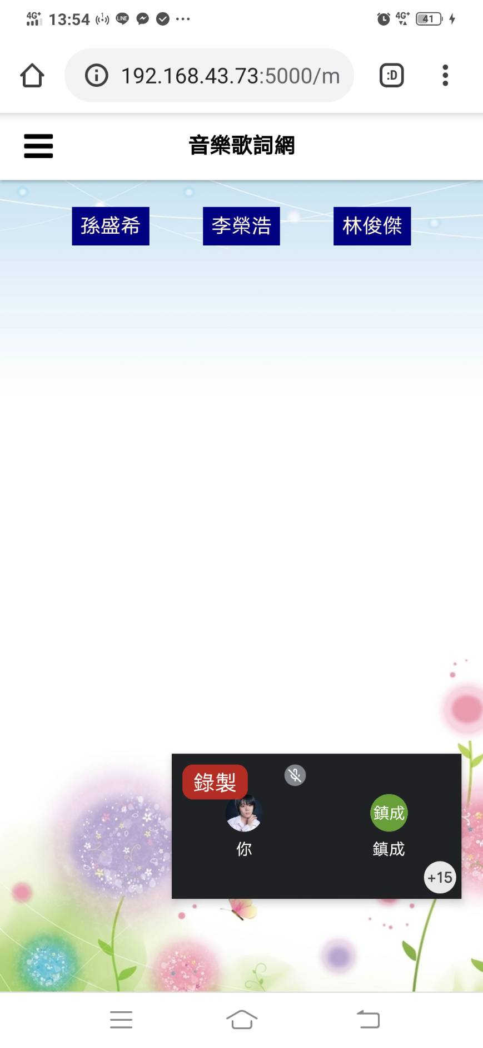
音樂歌詞網-手機

Slide 17
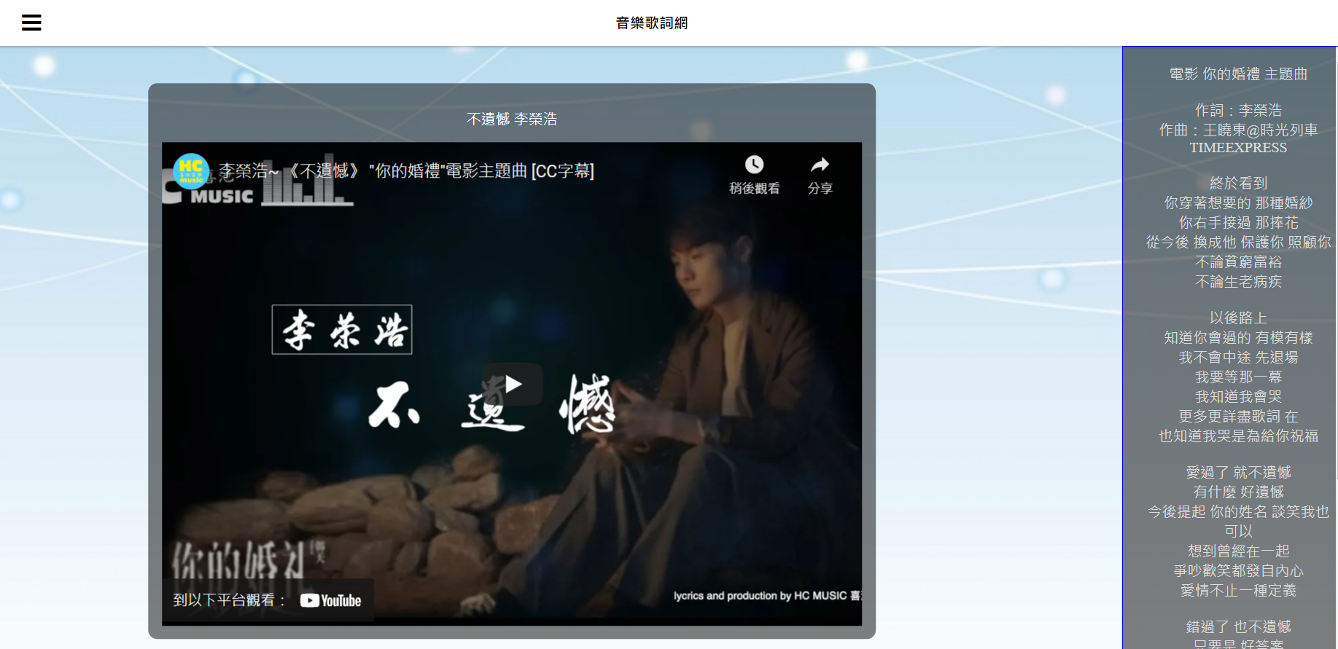
音樂歌詞網

Slide 18
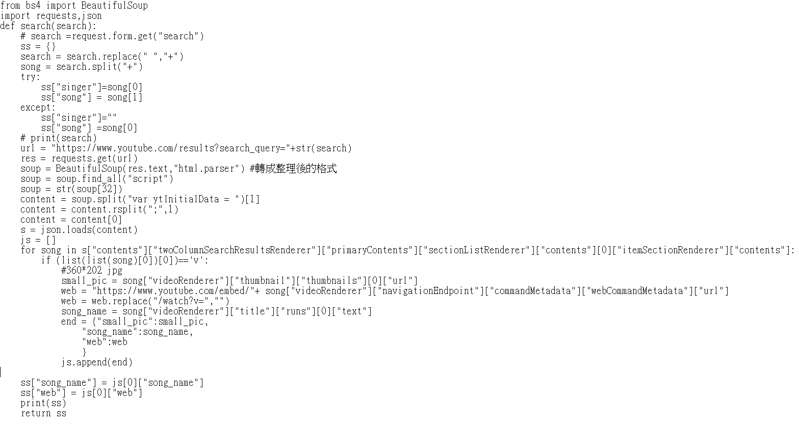
程式碼 – 影片爬取
前端回傳的資料

Slide 19
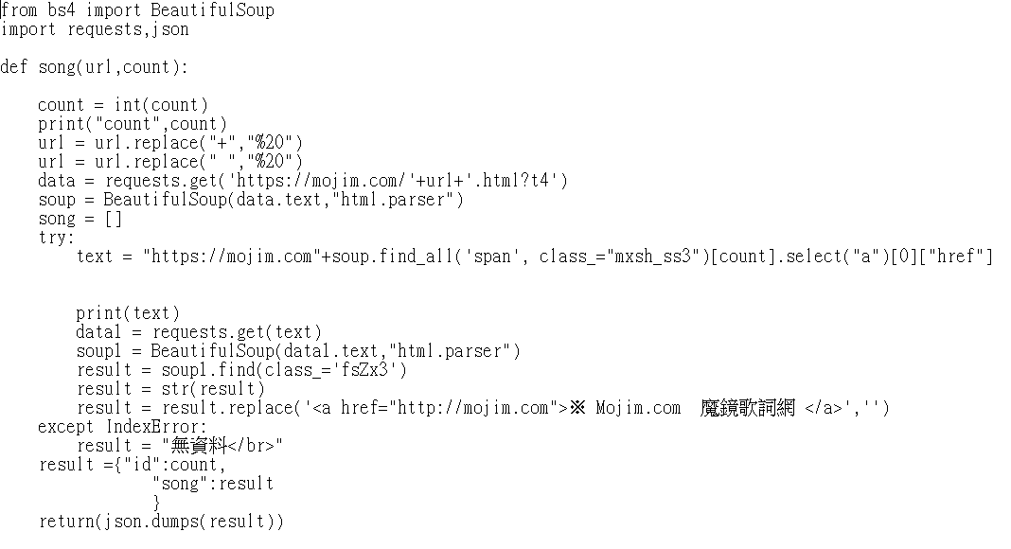
程式碼 – 歌詞爬取

